Slide 1
Hola Mundo

Slide 2
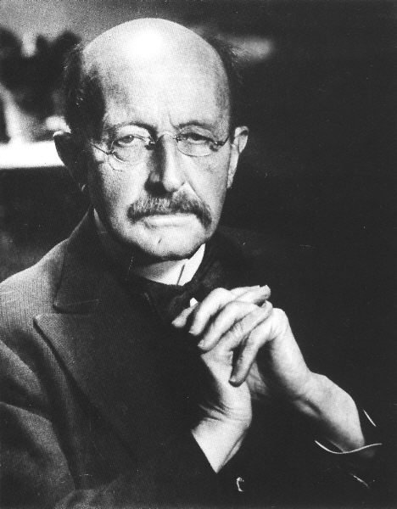
Este hombre era un científico

